Slide 1
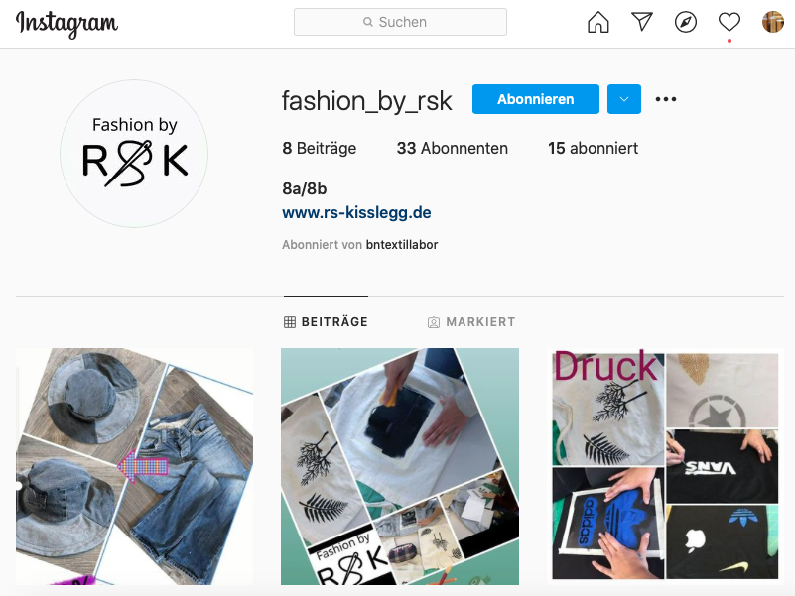
Einführung in das Projekt: Repair Café/Reparaturwerkstatt
https://www.instagram.com/fashion_by_rsk/
1
Notes:
Je nach Ausstattung der Schule kann in einer Reparaturwerkstatt (von SchülerInnen im Projekt) den anderen MitschülerInnen ein Service zur Reparatur oder Verschönerung ihrer Kleidung mit einfachen Mitteln angeboten werden.
Ein Beispiel aus der Forschungsphase des BNTextillabors: https://www.instagram.com/fashion_by_rsk/ (Stand 19.05.2021)
https://www.uni-ulm.de/mawi/bntextillabor/bildungsangebote/lehrkraefte/praxis-workshops/
1

Slide 2
ToDo’s für das Projekt Repaircafe:
Projektname & evtl. Logo
Räumlichkeiten organisieren
Benötigtes Material oder Ausstattung organisieren
Welches Angebot wird den MitschülerInnen gemacht? Was wird repariert?
Wird für das Projekt Werbung gemacht? Wo?
Zuständigkeiten verteilen
Mögliche Dokumentation des Projekts planen
2
Notes:
Die SchülerInnen sollten die genannten ToDo‘s zunächst selbst entwickeln und mit Inhalt füllen. Die Folie sollte nur als Anregung oder Unterstützung herangezogen werden, falls die eigenständige Projektentwicklung überhaupt nicht funktioniert.
Evtl. können auch von Seiten der Lehrenden nur einzelne Stichpunkte als Anregung genannt werden.
Beispiele für Repair-Cafes und Unterstützung beim Aufbau:
https://www.repaircafe.org/de/ (Stand 27.05.2021
https://www.verbraucherzentrale.de/wissen/umwelt-haushalt/nachhaltigkeit/repaircafes-8208 (Stand 27.05.2021)
https://www.reparatur-initiativen.de (Stand 27.05.2021)
http://dietenheim-zieht-an.de/naehcafe/ (Stand 27.05.2021)
2

Slide 3
Tipps für die Materialbeschaffung:
Aufrufe zu Stoffspenden im privaten Umfeld oder am Wohnort über schwarze Bretter etc.
Stoffmusterproben aus Möbelhäusern oder Einrichtungsfachgeschäften (ideal z. B. für kleine Taschenprojekte)
Stoff- und Kurzwarenspenden von caritativen Einrichtungen
Aufrufe zur Spende nicht mehr genutzter Nähmaschinen im privaten Umfeld oder über kostenlose Kleinanzeigen, schwarze Bretter etc..
3
Notes:
Diese Tipps können in die Gruppe gegeben werden, falls die SchülerInnen keine eigenen Ideen haben.
3

Slide 4
Tutorials des BNTextillabor für einfache Näh- und Reparatur-Techniken:
https://www.uni-ulm.de/mawi/bntextillabor/bildungsangebote/lehrkraefte/infomaterial-tutorials/
Präsentationen zu Praxis–Workshops für einfache Nähtechniken:
https://www.uni-ulm.de/mawi/bntextillabor/bildungsangebote/lehrkraefte/praxis-workshops/
4
Notes:
4

Slide 5
Weitere Links zur Reparatur von Kleidung:
https://www.smarticular.net/loecher-stopfen-in-schoen-kleidung-reparieren-sashiko-visible-mending/
https://www.kaputt.de/kleidung/
(viel Werbung enthalten…)
www.pinterest.de
https://utopia.de/ratgeber/loecher-stopfen-eine-einfache-schritt-fuer-schritt-anleitung/
5
Notes:
Per Internet-Recherche lassen sich viele Möglichkeiten finden.
5

Slide 6
Evaluation des Projekts:
Zeitpunkt idealerweise 2-3 Termine vor Projektende
Diskussion in der Gruppe:
Was läuft gut? Was schlecht? Wie können Probleme behoben werden? Was kann die Gruppe besser machen?
Dokumentation der Punkte an Tafel oder Flipchart
Lösungen an den verbleibenden Projekt-Terminen umsetzen
6
Notes:
6

